Slide 1

Digitala färdigheter med barn i småbarnspedagogisk ålder
DigiLovisa projekts digitutor Senni Ojaniemi 2025

Slide 2
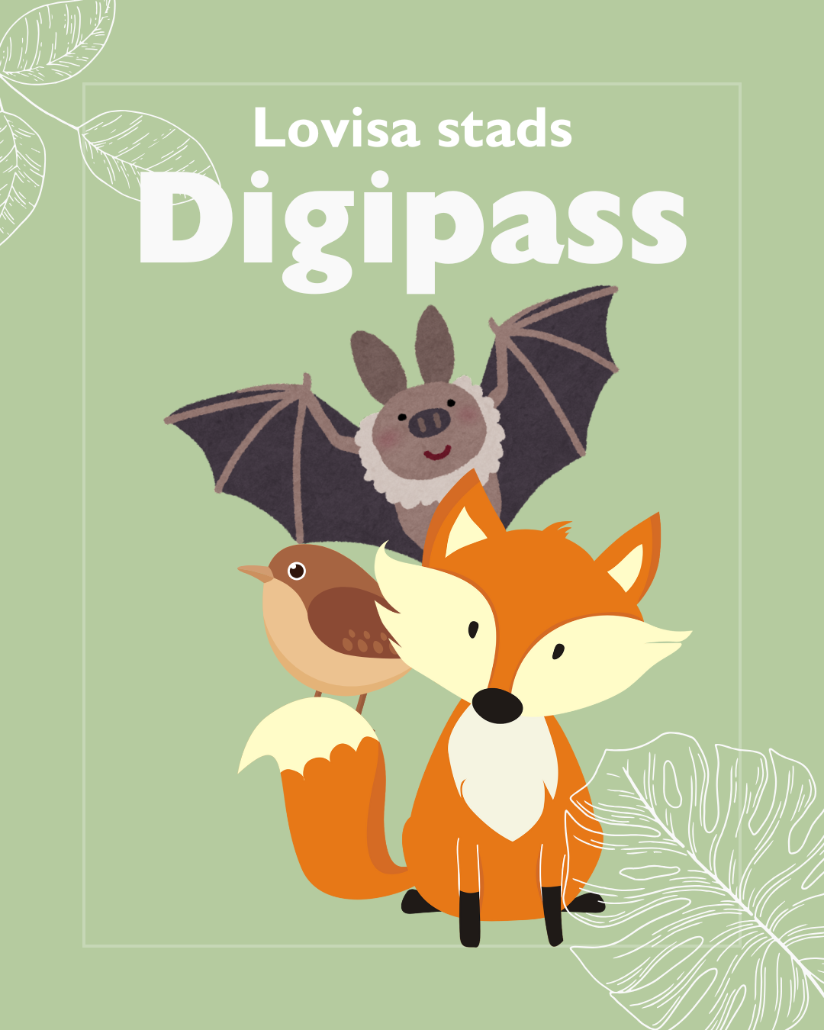
Digitaliseringens betydelse inom småbarnspedagogik
Teknologi och digitalisering har blivit en pedagogisk del av lärandet och ett verktyg för undervisning.
Förändrade läroplaner som styr småbarnspedagogiken förutsätter att barnen bekantar sig med digitalisering och utrustning.
En grund för skolgång och arbetsliv: Inom småbarnspedagogiken byggs en stabil grund för att klara sig i den digitala världen.
Digital lagring och delning av information: kommunikation med vårdnadshavare, ljudböcker och undervisningsappar förutsätter användning av digital utrustning

Slide 3
Varför digi redan nu?
Vi bygger en grund för framtiden: Den digitala världen behöver inte vara som Vilda Västern
Barnen bekantar sig med hur digitalt innehåll skapas och redigeras: Allt som syns på skärmen är inte alltid sant
Staten kräver att övning i digitala färdigheter påbörjas redan i småbarnspedagogisk ålder.
Barnen övar goda beteenden och handlingssätt i samband med användning av digitala enheter.
Barnet agerar som observatör och utforskare inom småbarnspedagogiken

Slide 4
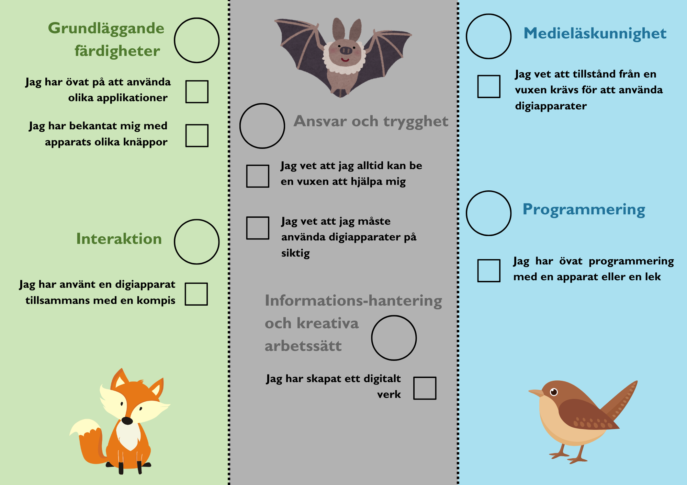

Hur övar man digitala färdigheter?
Vardagsutforskning: Barnet uppmärksammar personalens användning av digital utrustning
Digitala aktiviteter: Lekfull och utforskande introduktion till digitala enheter och innehåll
Digipass – en checklista över färdigheter som har övats eller fortfarande behöver övas under verksamhetsperioden
Exempel: Digipass för 3-4 åringar

Slide 5


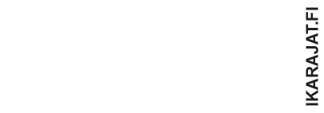







Vilka är fördelarna med att öva digitala färdigheter?
Stöd för matematiskt och programmeringsmässigt tänkande
Underlättande av kontrollen över skärmtid
Barn och vuxna möts på samma nivå i den digitala världen
Nätetikett – eget uppförande på nätet
Öppna barnens ögon för mediemångfald: vi gör mer med digitala enheter – inte bara spel

Slide 6
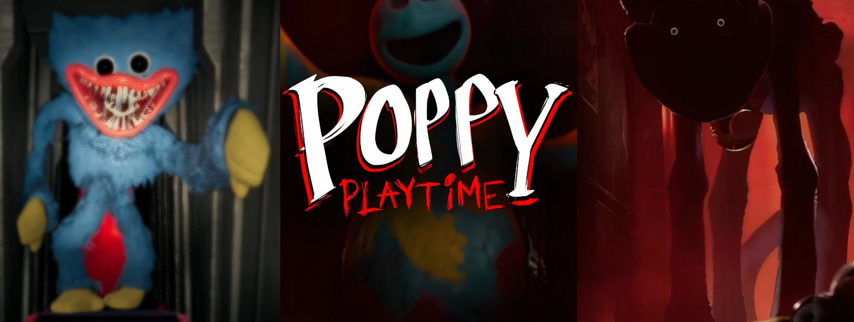
Spel och Spelvärlden
Hur identifierar man om spelet är lämpligt för barnet – tillsammans
Barnens media; hurdana videon tittar barnen på, och hurdana bilder finns det i programmen?
Mobilapparaternas fallgrop; reklam och innehållet i applikationen; till exempel att köpa valuta i spelen
Hur underhåller och skyddar man anonymitet på internet?
Diskutera aktivt med barnen om spelens figurer, andra spelare och händelser

Slide 7
Nyttiga länkar och material
MLL – Barn på sociala medier Barn på sociala medier - Mannerheims Barnskyddsförbund
Mediestigarna (webbsidan på finska, guiden på svenska) Astu mediapoluille! - Mediapoluilla.fi
Cybersäkerhetscentrets guider Anvisningar och guider för privatpersoner | Cybersäkerhetscentret
Alvas värld – Ett barnprogram producerat av EU om digitalisering och internets värld Alvas värld | Yle Arenan

Slide 8
Tack!
senni.ojaniemi@loviisa.fi tel. 0406329298

